Slide 1
Material | Módulo de Young × 10¹⁰Pa | Módulo volumétrico × 10¹⁰Pa | Módulo de corte × 10¹⁰Pa
Aluminio | 7.0 | 7.5 | 2.5
Hueso (tracción) | 1.6 | 0.8 | 8.0
Hueso (compresión) | 0.9
Latón | 9.0 | 6.0 | 3.5
Ladrillo | 1.5
Hormigón | 2.0
Cobre | 11.0 | 14.0 | 4.4
Vidrio | 6.0 | 5.0 | 2.5
4.5 | 4.5 | 2.0
Cabello (humano) | 1.0
Madera dura | 1.5 |  | 1.0
Hierro | 21.0 | 16.0 | 7.7
Plomo | 1.6 | 4.1 | 0.6

Slide 2
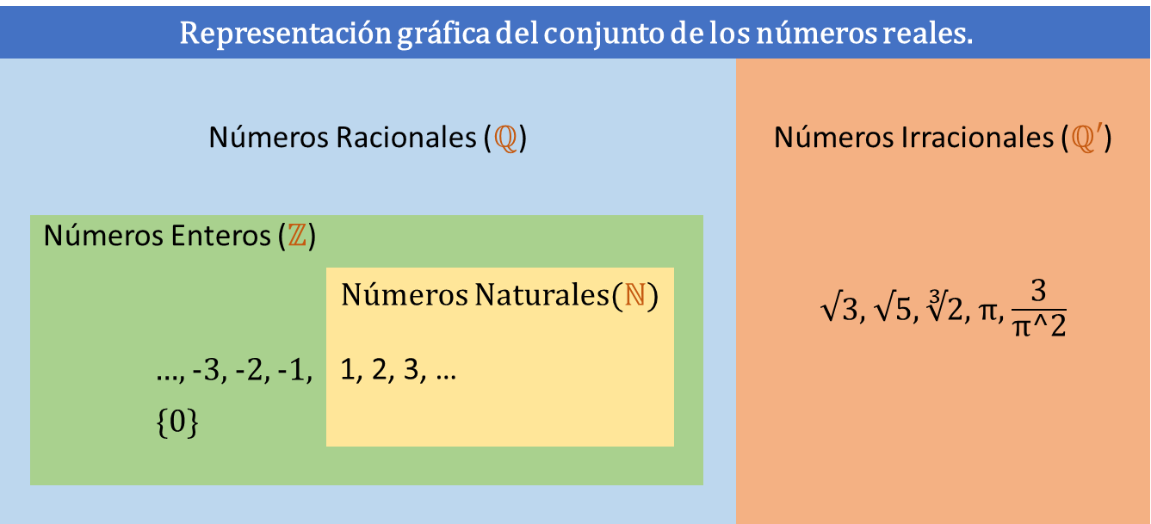
Representación gráfica del conjunto de los números reales.
Números Racionales ($ℚ$) |  |  |  |  |  | Números Irracionales ($ℚ′$)
 | Números Enteros ($ℤ$)
 |  |  | Números Naturales($ℕ$) |  |  | √3, √5, ∛2, π, $\frac{\text{3}}{\text{π}\text{^2}}$
 | …, -3, -2, -1, |  | 1, 2, 3, …
 | {0}

Slide 3
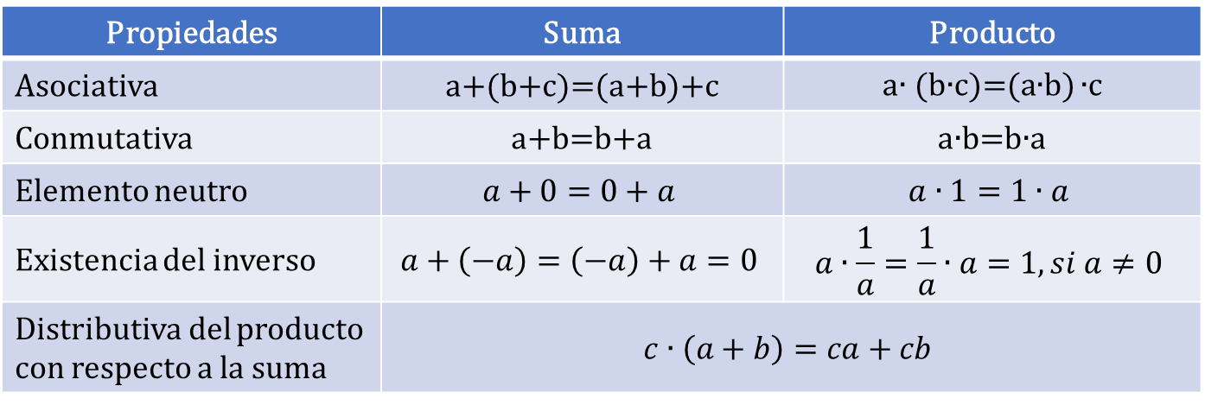
Propiedades | Suma | Producto
Asociativa | a+(b+c)=(a+b)+c | a$∙$(b$∙$c)=(a$∙$b) $∙$c
Conmutativa | a+b=b+a | a∙b=b∙a
Elemento neutro | $$a+0=0+a$$ | $$a∙1=1∙a$$
Existencia del inverso | $$a+\left(−a\right)=\left(−a\right)+a=0$$ | $$a∙\frac{1}{a}=\frac{1}{a}∙a=1, si a≠0$$
Distributiva del producto con respecto a la suma | $$c∙\left(a+b\right)=ca+cb$$

Slide 4
Material | Módulo de Young × 10¹⁰Pa | Módulo volumétrico × 10¹⁰Pa | Módulo de corte × 10¹⁰Pa
Mármol | 6.0 | 7.0 | 2.0
Níquel | 21.0 | 17.0 | 7.8
Polietileno | 3.0
Seda | 6.0
Hilo de araña | 3.0
Acero | 20.0 | 16.0 | 7.5
Acetona |  | 0.07
Etanol |  | 0.09
Glicerina |  | 0.45
Mercurio |  | 2.5
Agua |  | 0.22

